Slide 1


速算技巧
示範講解
速算練習

Slide 2


湊整法：計算加減混合題，如果某兩個數能湊成整十、
整百或整千的數，可調換計算次序先計算。
4725＋2407－1725
先計算4725－1725。
=
4725－1725＋2407
=
3000＋2407
=
5407
按此開始挑戰
速算練習

Slide 3


點擊 作答
1. 4893－1165＋2107 = ？
5800
5845
5835

Slide 4
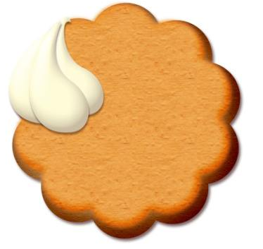
2. 2524＋4817－1524 = ？
5817
5717
8865

Slide 5
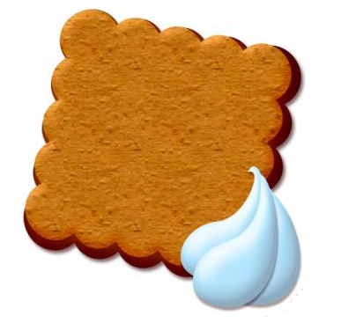
3. 6198＋1703－898= ？
8799
7003
5300

Slide 6
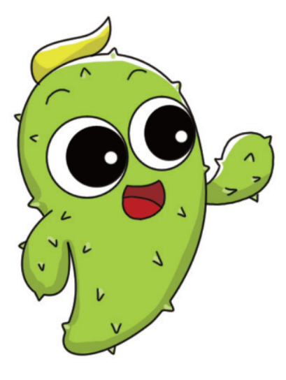

你答對了!
真細心。
下一題

Slide 7


答錯了，
小心D。
返回題目
答案
下一題

Slide 8
答案：
1.
5835
下一題

Slide 9
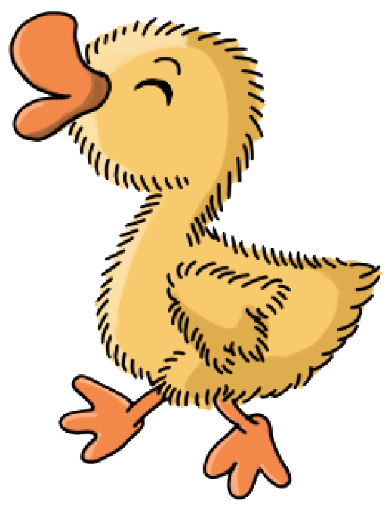
恭喜你！
你答中了。
下一題

Slide 10
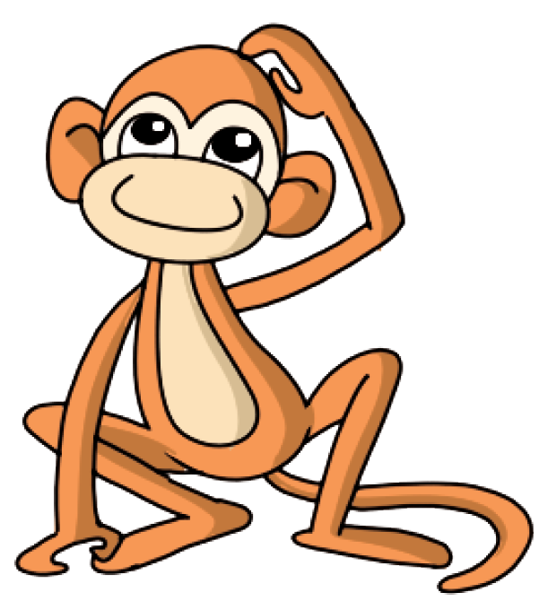
對不起!
你答錯了!
返回題目
答案
下一題

Slide 11
答案：
2.
5817
下一題

Slide 12
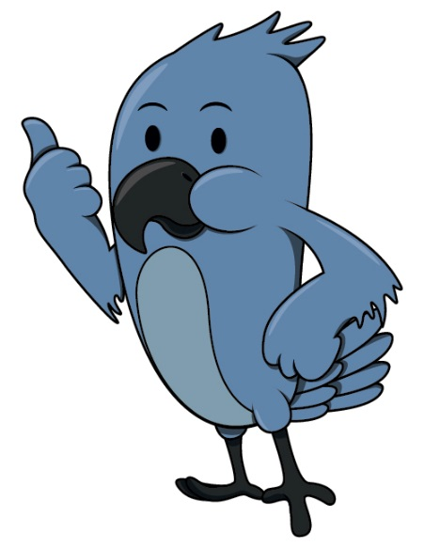
答對了！
你真聰明。
挑戰完畢，
返回主頁

Slide 13
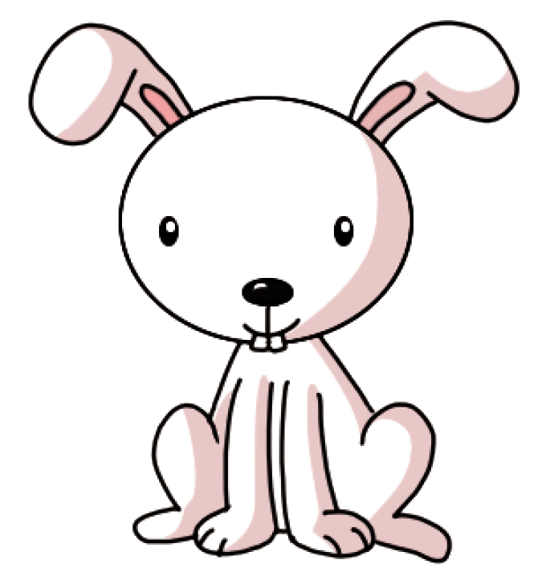
答錯了，
繼續努力吧。
返回題目
答案

Slide 14
答案：
3.
7003
挑戰完畢，
返回主頁

Slide 15
歡迎你
下次再來挑戰!

